Slide 1

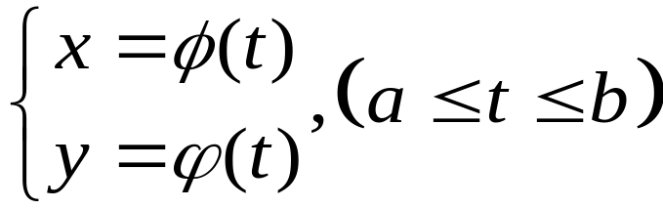


一元函数作图
1. 函数 表示的图形；
2. 参数方程 表示的图形；
3. 极坐标方程 表示的图形；
4. 由 所确定的隐函数图形；

Slide 2

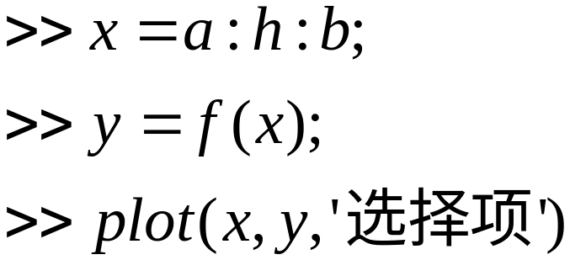
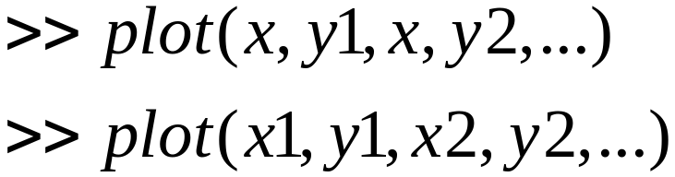
plot函数
1. 直角坐标系下 的图形：
%plot是针对向量来绘制曲线。
%以x为横坐标，y为纵坐标绘制曲线。
%选择项是可选参数，用来指定绘制曲线的线型、颜色、数据点形状等。
%省略选择项为默认的折线图，输入句点“.” 为散点图
2. 多条曲线
%以x为公共横坐标。
%分别以x1，x2为横坐标。

Slide 3
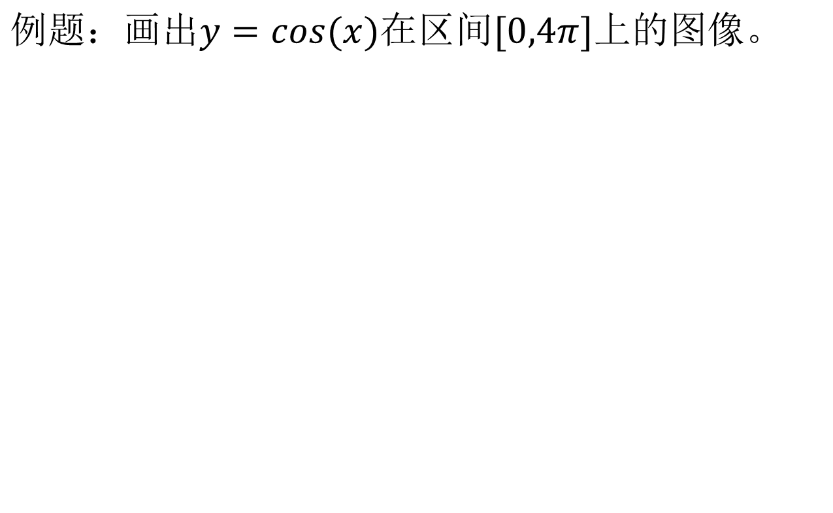
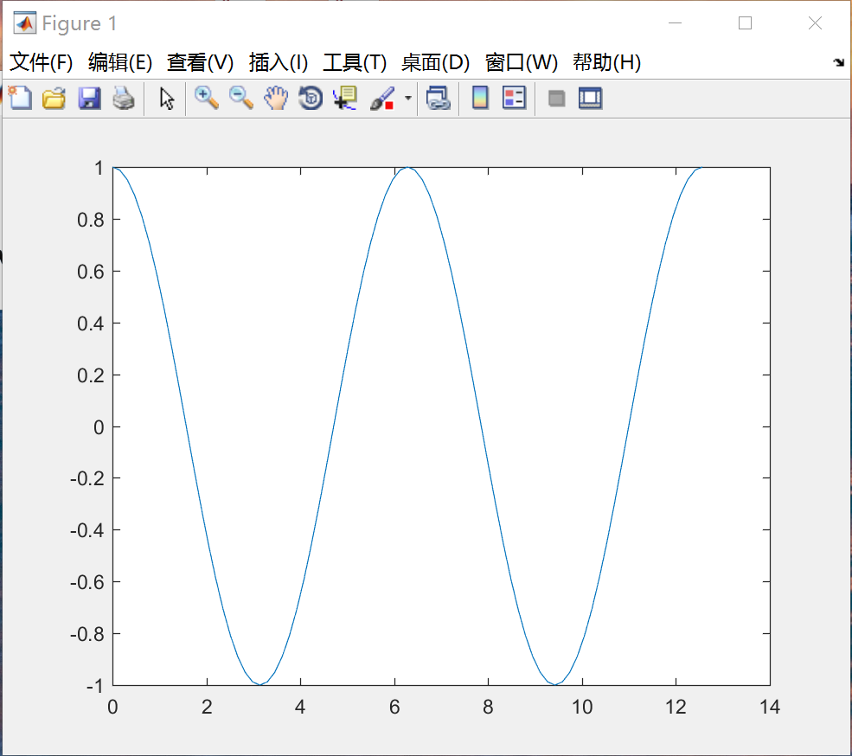
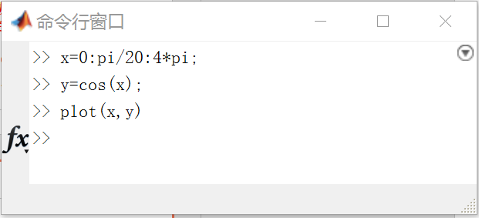
plot函数

Slide 6
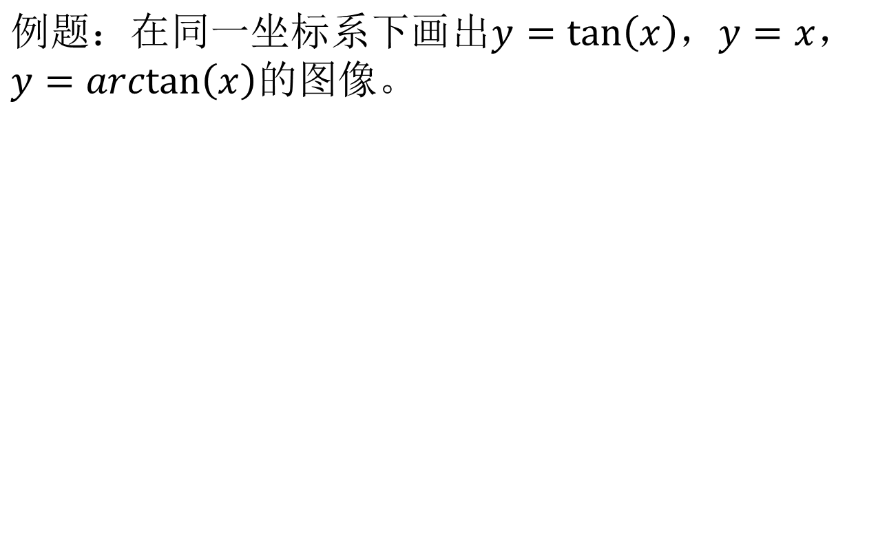
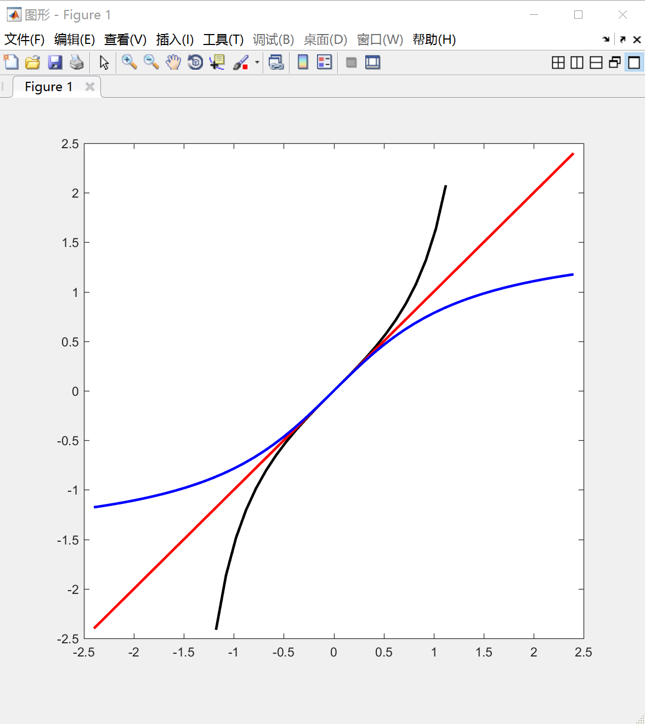
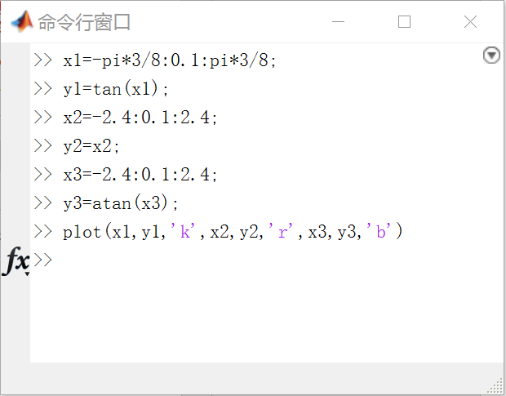
plot函数

Slide 9


ezplot函数—参数方程
1. 直角坐标系下参数方程的图形：
%其中x=g(t), y=h(t), [a , b]是参数t的取值范围。
%也可绘制y=f(x)的图形，其中[a , b]是x的取值范围。

Slide 10
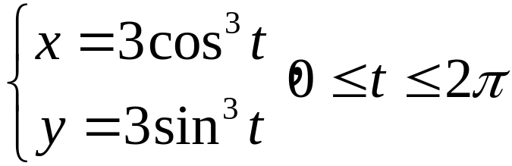
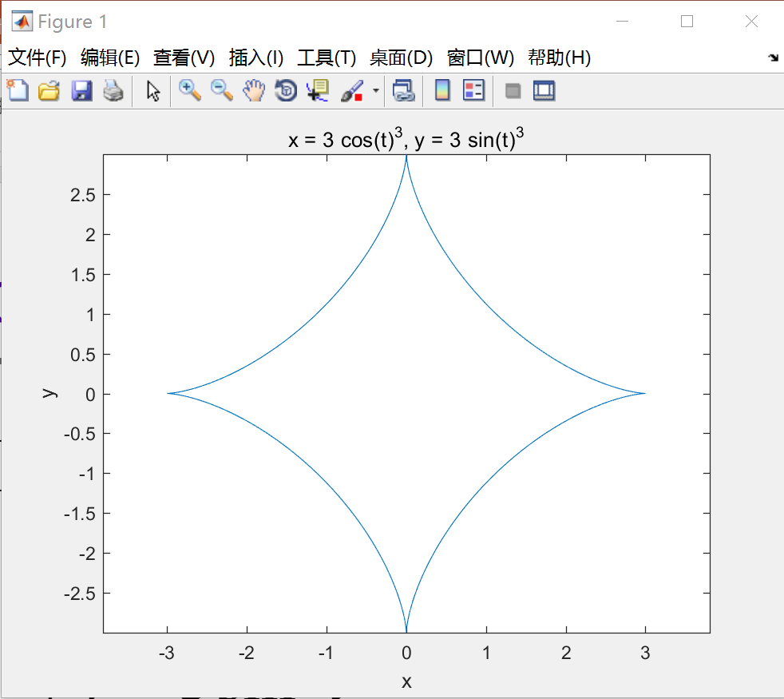
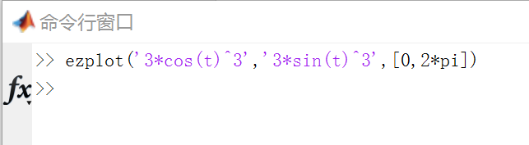
ezplot函数
例题：画出下列参数方程所表示的曲线图像

Slide 11


Slide 13
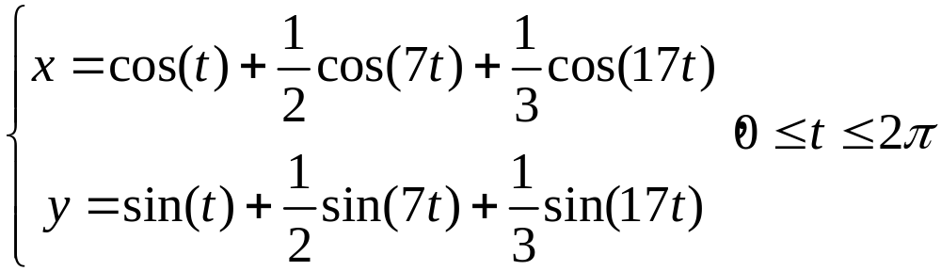
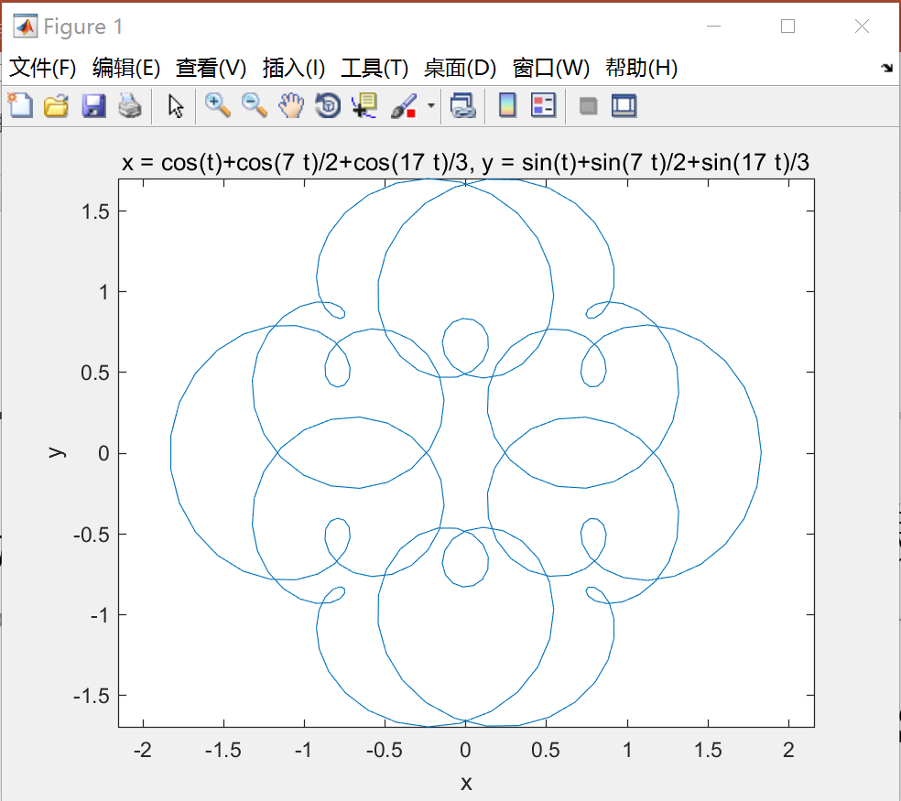
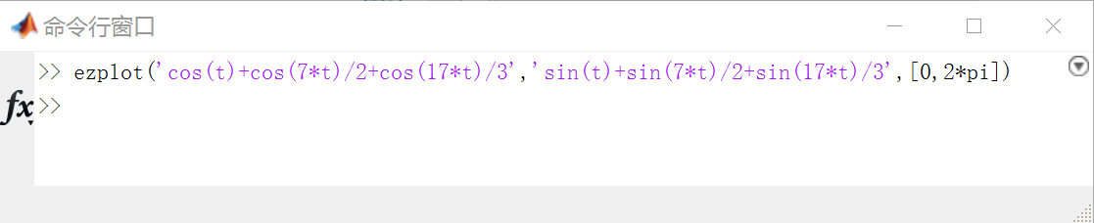
ezplot函数
例题：画出下列参数方程所表示的曲线图像

Slide 16


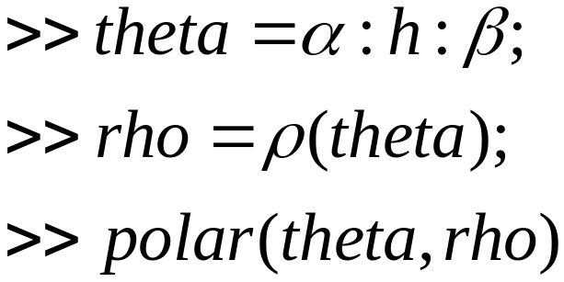
ezpolar函数—极坐标方程
%
注意：也可以用polar函数（针对向量）

Slide 17

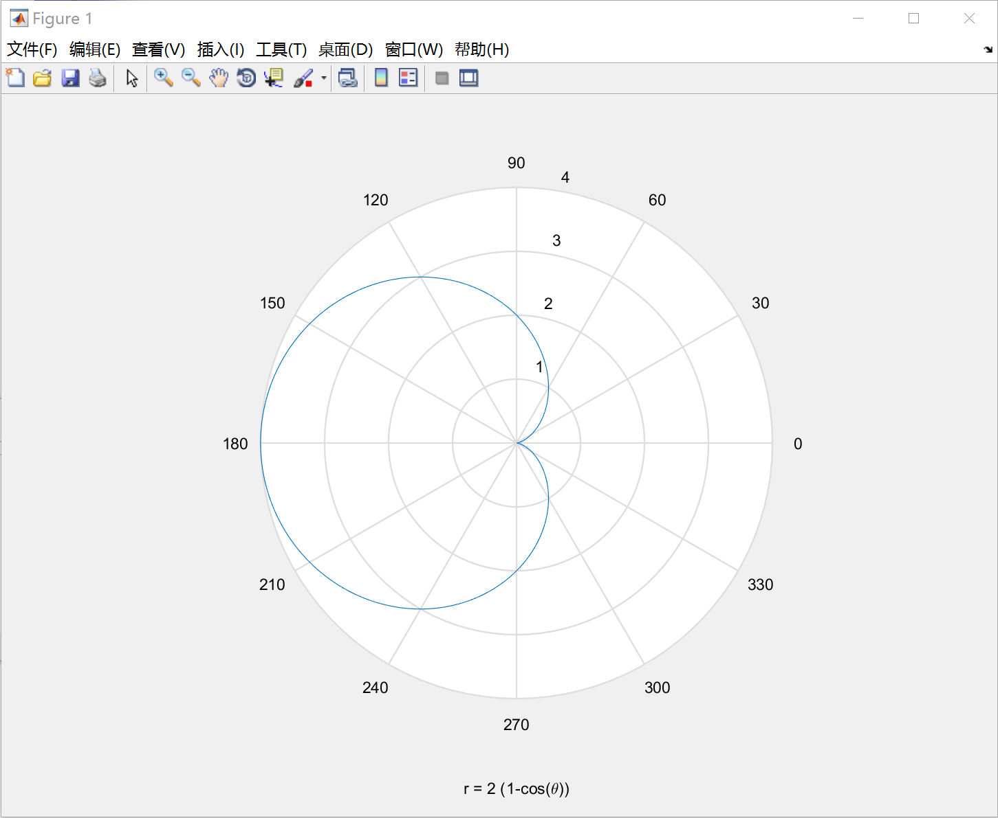
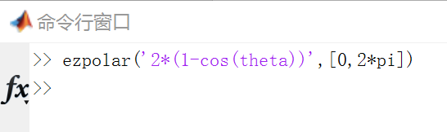
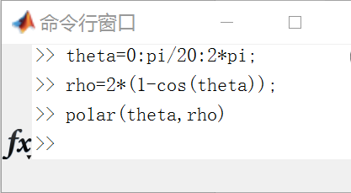
ezpolar函数
例题：画出心形线 表示的图形

Slide 20
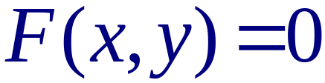

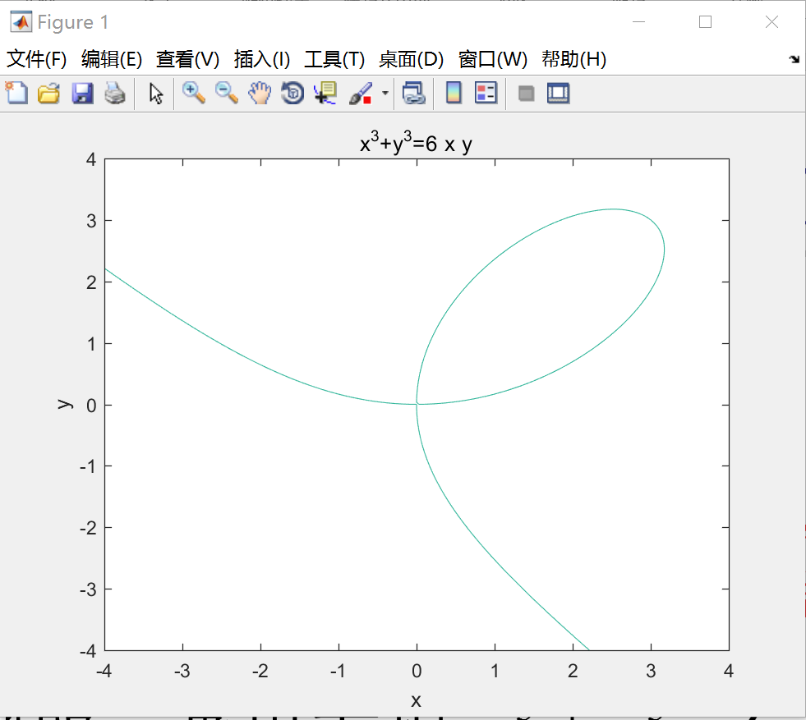
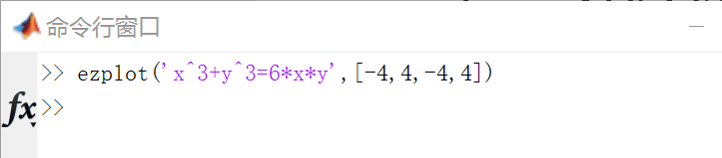
隐函数—由 确定
%满足
%省略第二项时默认x，y的范围都是
例题：画出方程 表示的图形

Slide 23
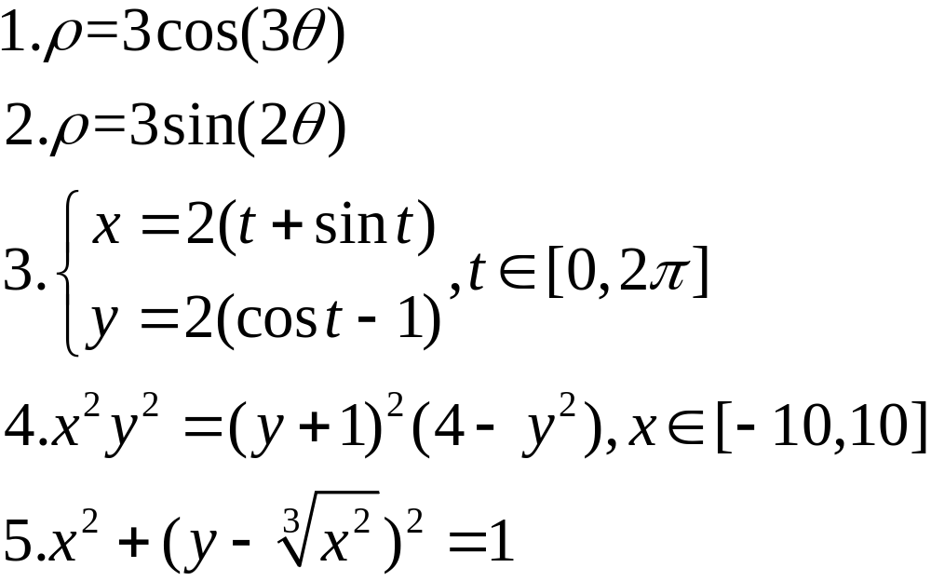
练习题
画出下列方程所表示的图形：

Slide 24
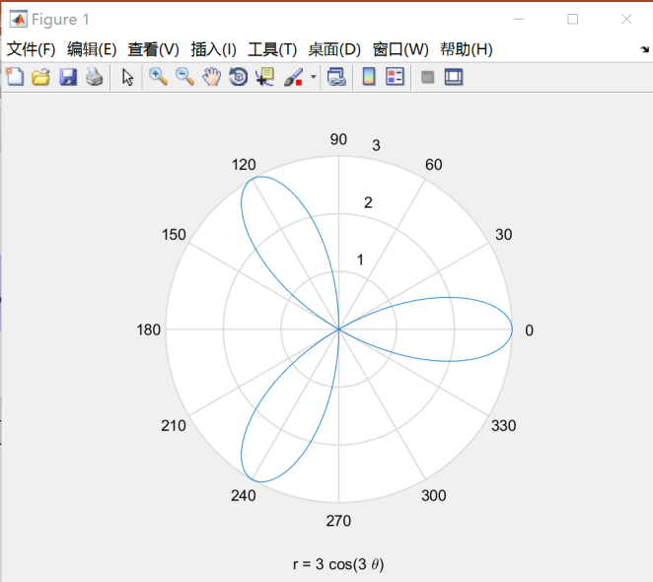
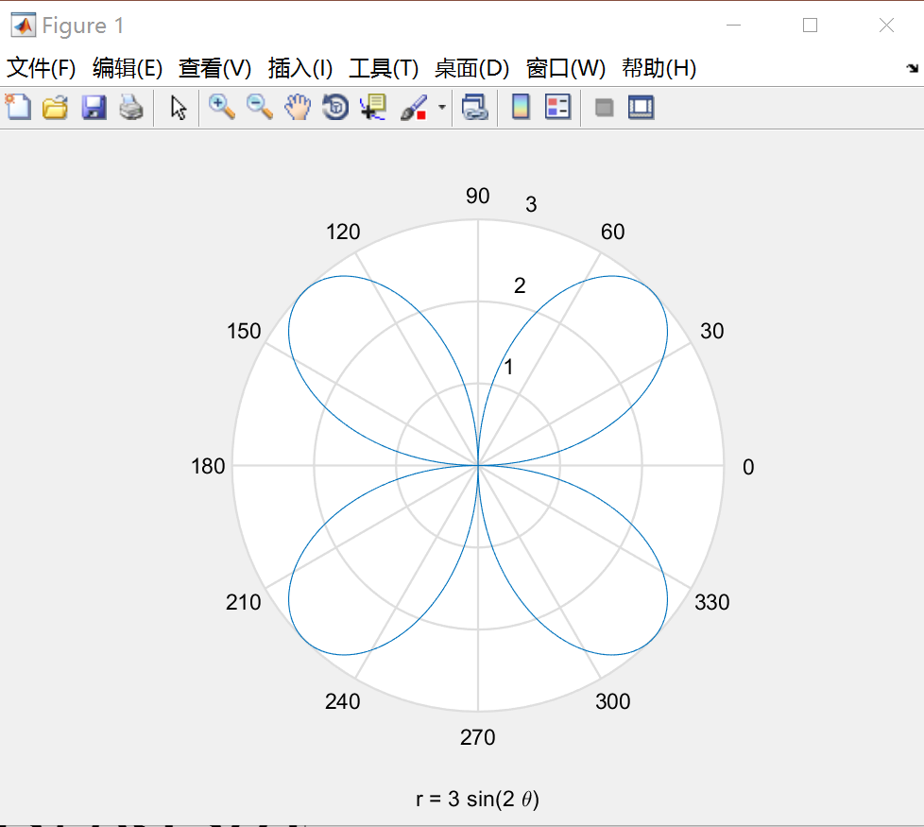
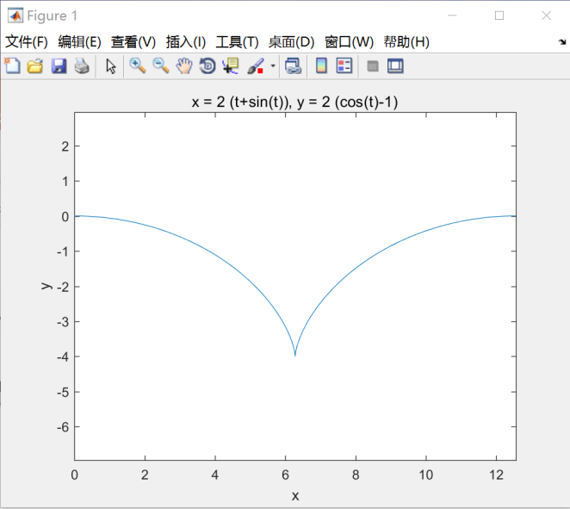
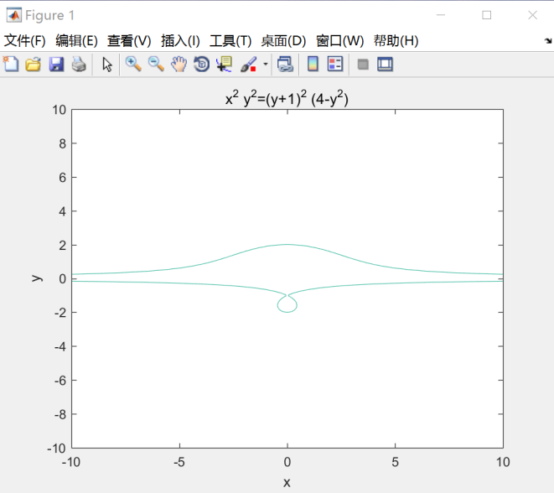
答案

Slide 25
